Slide 1
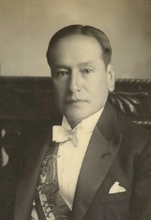
Revolución juliana y gobierno de Ayora
Mandos medios del Ejército derrocan a Córdova en 1925.
Dos juntas de gobierno (un año) y luego asume Ayora (1926-1931), quien será derrocado.
Ayora: médico e intelectual lojano muy respetado.
Gobierno de profundos cambios: Banco Central, devaluación del sucre, nuevos derechos, patrón oro, maternidades, Contraloría.
Gobierno tecnócrata. Ej. Misión Kemmerer.
Modernizó el Estado.
Tras su caída: gran inestabilidad política (caudillismo regional).

Slide 2
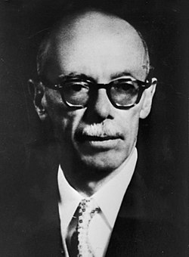
Velasquismo: el populismo ecuatoriano
José María Velasco Ibarra gobernó cinco periodos y solo concluyó uno.
El primer presidente populista. Gran orador.
Presidente “atrapalotodo”: sin ideología clara.
Discurso antioligárquico y nacionalista. Prometió transformaciones sociales, pero no lo logró. Intento en la “Revolución Gloriosa”.
Inversión en carreteras, escuelas y puentes.
Rechazó a los partidos tradicionales. Fundó su propio partido.
Autoritario: se declaró dictador en todos sus periodos de gobierno.
Derrocado en 1972 por Rodríguez Lara.

Slide 3
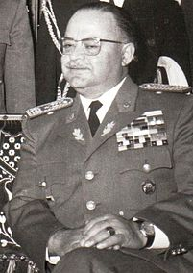
La dictadura militar del Ecuador: 1972-1979
Contexto de dictaduras militares en Latinoamérica: Guerra fría y Plan Cóndor.
Dictadura atípica: nacionalista y revolucionaria.
Dictadura no represiva, a diferencia de las del Cono Sur. Ej. Pinochet, Videla.
Crisis institucional previa a la dictadura: golpes de Estado y gobiernos interinos.
Contexto favorable a la dictadura: explotación de petróleo desde 1972.
Primer periodo (1972-1976): liderado por Rodríguez Lara. Apoyo de clases medias y populares. Nacionalismo desarrollista.
Creación de CEPE (luego Petroecuador).
Cierre del Legislativo y represión política (leve).

Slide 4
Avances y contradicciones de Rodríguez Lara
✅ Logros:
- Nacionalización del petróleo
- Obras públicas (oleoducto, escuelas, hospitales)
- Aumento del empleo
❌ Problemas:
- Corrupción y clientelismo
- Deuda externa
- Autoritarismo

Slide 5
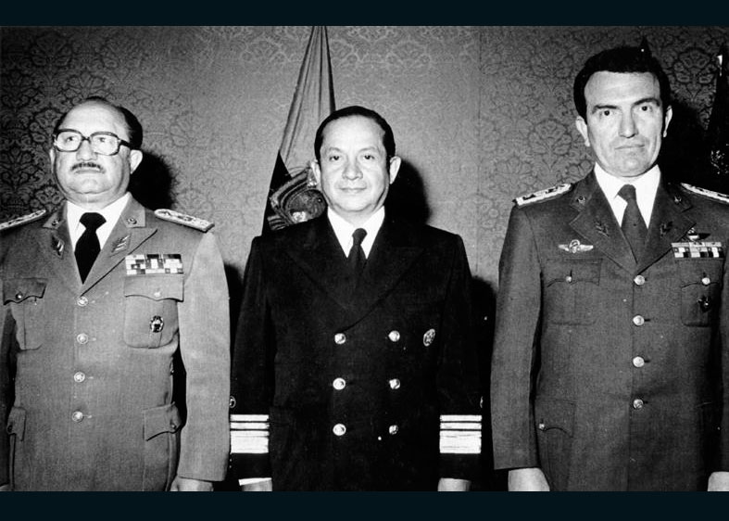
Segundo periodo de la dictadura: triunvirato militar (1976–1979)
Alfredo Poveda, Guillermo Durán Arcentales, Luis Leoro Franco: miembros de la Junta.
Promesa de transición hacia democracia: los militares no querían gobernar.
Cercanos a los intereses de EEUU.

Slide 6
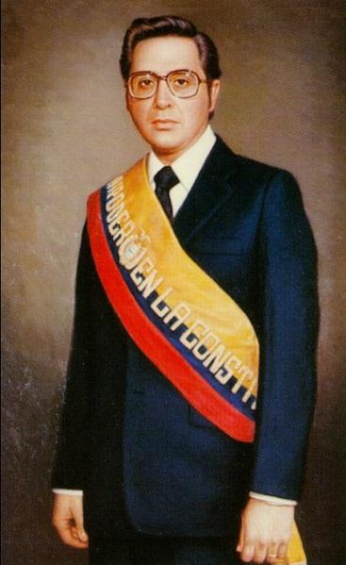
Transición a la democracia: un camino largo y condicionado
Los militares impusieron condiciones (vetos) y pidieron impunidad.
Casos de Assad Bucaram y Abdón Calderón Muñoz.
Consolidada a través de la Constituyente de 1978: aprobada vía referéndum.
Proceso de transición distinto al de otros países.
Elecciones de 1978 y 1979: triunfo de Jaime Roldós Aguilera.
Roldós: discurso progresista y democrático. Ej. Doctrina Roldós.
Gobierno de Roldós: leves mejoras para las clases populares. Ej. Aumento del salario básico. Disputas políticas con Assad Bucaram.

